Slide 1


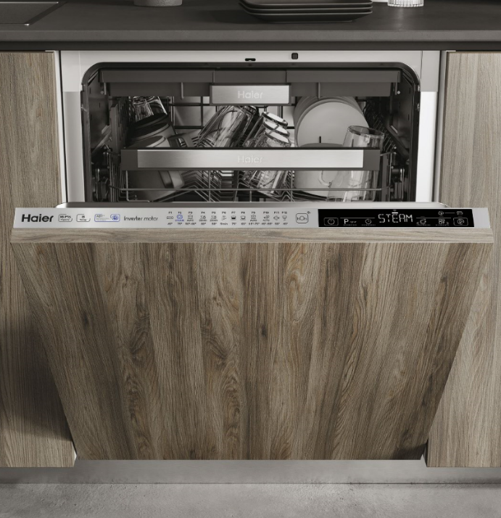
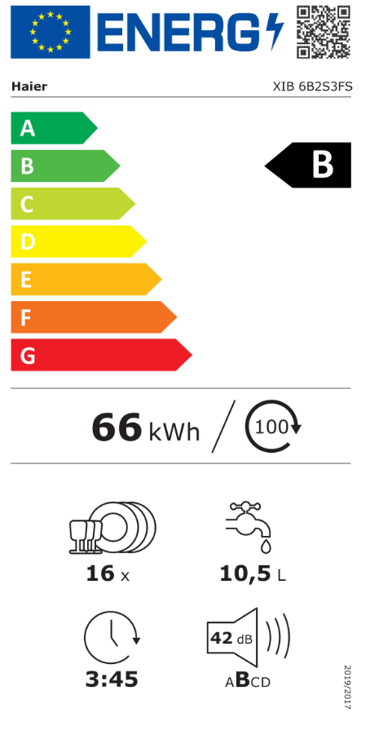


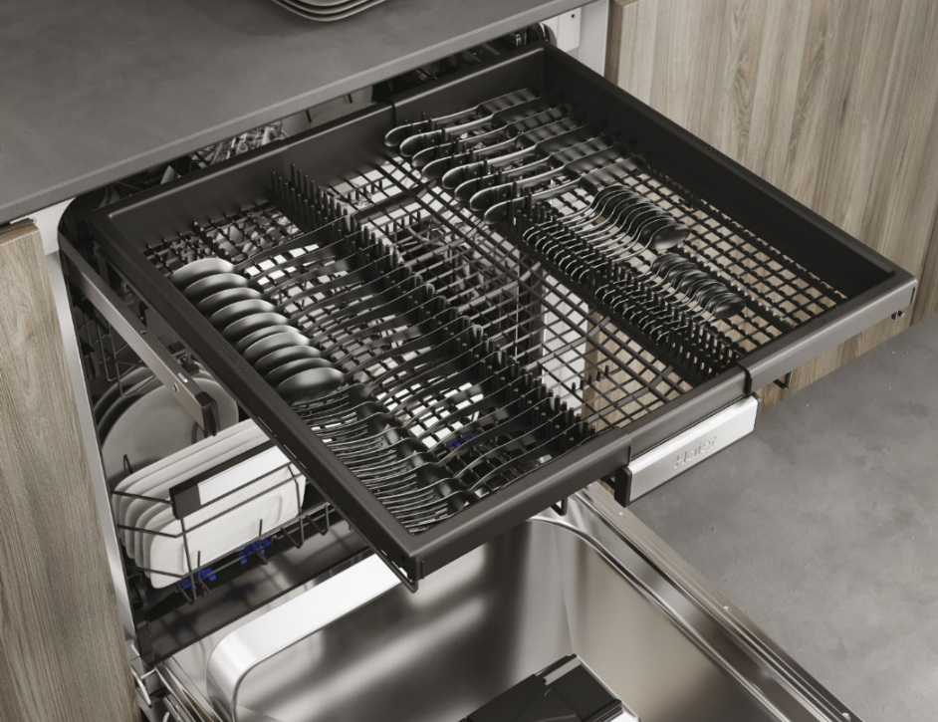


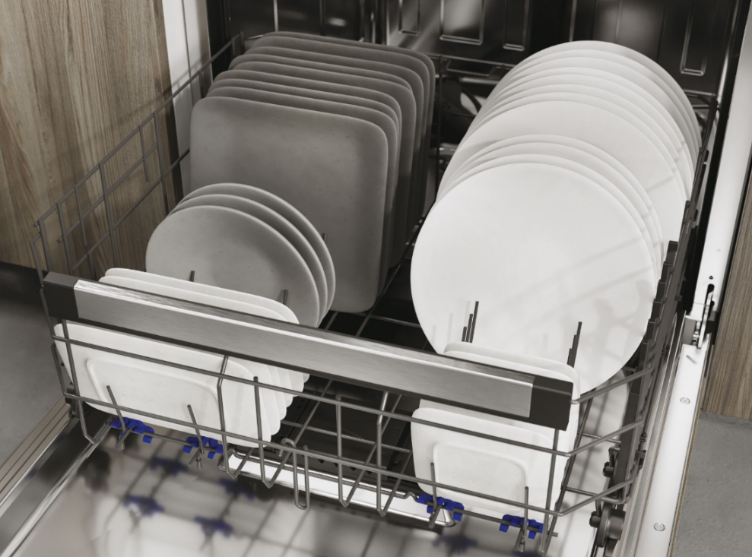
XIB 6B2S3FS
Vestavná myčka nádobí Series 6 – šíře 60 cm
Wi-Fi + Bluetooth, digitální displej, 16 sad, 10,5 l, 42 dB(A), 3 koše
Parametry odpovídají Nařízení v přenesené pravomoci: (EU) 2019/2017
Více informací o výrobku naleznete pod tímto QR kódem:
Hlavní vlastnosti (Nařízení v přenesené pravomoci: (EU) 2019/2017)
Třída energetické účinnosti B
Jmenovitá kapacita (sady nádobí) 16
Spotřeba energie na 1 cyklus programu Eco (kWh) 0,66
Spotřeba energie na 100 cyklů programu Eco (kWh) 66
Spotřeba vody na 1 cyklus v programu Eco (l) 10,5
Trvání programu Eco (h:min) 3:45
Úroveň emisí hluku šířeného vzduchem (dB(A) re 1 pW) 42
Emisní třída hluku šířeného vzduchem B
Technologie
Konektivita Wi-Fi + Bluetooth – možnost připojení k Wi-Fi a ovládání myčky přes aplikaci hOn (stahování nových funkcí a cyklů)
Kontrolní cyklus
Ovládání pomocí hlasu (Kompatibilní s Google Assistant a Alexa (v angličtině))
Vedení statistik mytí a čerpání energie
Průvodce chybovými hláškami a uživatelský návod
Programy
12 programů základních
Eco 45°C, Steam Plus 75°C, Univerzální 50-60°C, Rychlý 39 min 60°C, Rychlý 29 min 50°C, Předmytí 5 min, Hygiene+ 75°C, Intenzivní rychlý 65°C, Univerzální Plus 65-75°C, Auto Sensor 45-55°C, Ultra tichý 55°C, Sklo 45°C
Funkce
Odložený start 1-23 hod, Ukazatel délky cyklu, Ukazatel nedostatku soli na displeji, Zvukový signál ukončení programu, Možnost vypnutí zvukové signalizace na konci programu, Uložení posledního mycího cyklu do paměti, Automatická detekce množství nádobí a úrovně zašpinění, Automatické otevření dveří na konci programu
Konstrukce
Digitální displej; dotykové ovládání Smooth Touch, Materiál vany nerez
Antibakteriální samočistící trojitý systém
Elektronická regenerace změkčovače vody – nižší spotřeba soli
3 koše
Možnost polohování horního koše
Sklopitelné držáky talířů ve spodním koši a sklopitelné držáky šálků v horním koši
Invertorový (BLDC) motor
Bezpečnost
Ochrana proti přetečení Aquastop
Možnost ovládání pomocí aplikace hOn
16 sad nádobí
Automatické otevření dvířek na konci programu
Odložený start
1-23 hod
Třetí koš součástí výbavy
Logistická data
Kód 32901496
EAN 8059019025261
Barva Nerez
Rozměry výrobku V × Š × H (mm) 820 × 598 × 550
Čistá váha výrobku (kg) 36,9
Rozměry balení V × Š × H (mm) 896 × 640 × 676
Hmotnost s obalem (kg) 39,5

